Slide 1
ВАРИАНТ 7
Функциональная DFD-модель
корпоративной АИС
A-0 Контекст системы
Автоматизация архивных процессов ООО «Архив Кнопка»
A0 6 основных процессов
Лабораторная работа №1
по дисциплине «Проектирование и реализация баз данных»
A1 Декомпозиция 1.0
Пожидаев Денис Александрович
Группа К3140, МСТ К25 1.1
Преподаватель: Говорова М.М.

Slide 2
Задача и границы модели
Что именно автоматизируется и зачем
Проблемы предметной области
Граница бизнес-процесса
Результат автоматизации
• дублирование и несвоевременная передача информации
• ручной контроль сроков исполнения и хранения
• трудоёмкий поиск архивных документов
• ручные операции при оцифровке, маркировке и сортировке
• недостаток статистики по сотрудникам и ресурсам
От поступления заявки клиента до полного выполнения архивной услуги.
В модели рассматриваются:
• расчёт стоимости и коммерческое предложение
• договор и оплата
• оцифровка и метаданные
• хранение и поиск
• контроль сроков и аналитика
Единое информационное пространство для заказа и архива.
Система должна обеспечить:
• прозрачные статусы заказа
• цифровой репозиторий
• учёт мест и сроков хранения
• предупреждения об окончании срока
• аналитические отчёты
Ключевой принцип DFD: на диаграммах показаны информационные потоки, а не физическое перемещение документов.

Slide 3
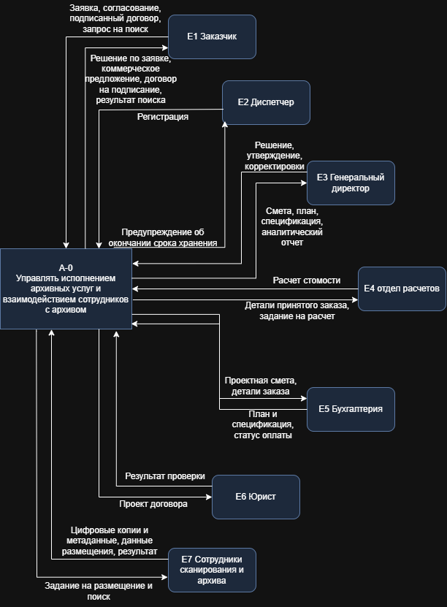
Контекстная DFD A-0
Система как один процесс и её внешнее окружение
7 внешних сущностей
E1 Заказчик
E2 Диспетчер
E3 Генеральный директор
E4 Отдел расчётов
E5 Бухгалтерия
E6 Юрист
E7 Сотрудники сканирования и архива
Балансировка
Все внешние входы и выходы A-0 далее распределяются между процессами уровня A0 без появления новых независимых внешних взаимодействий.

Slide 4
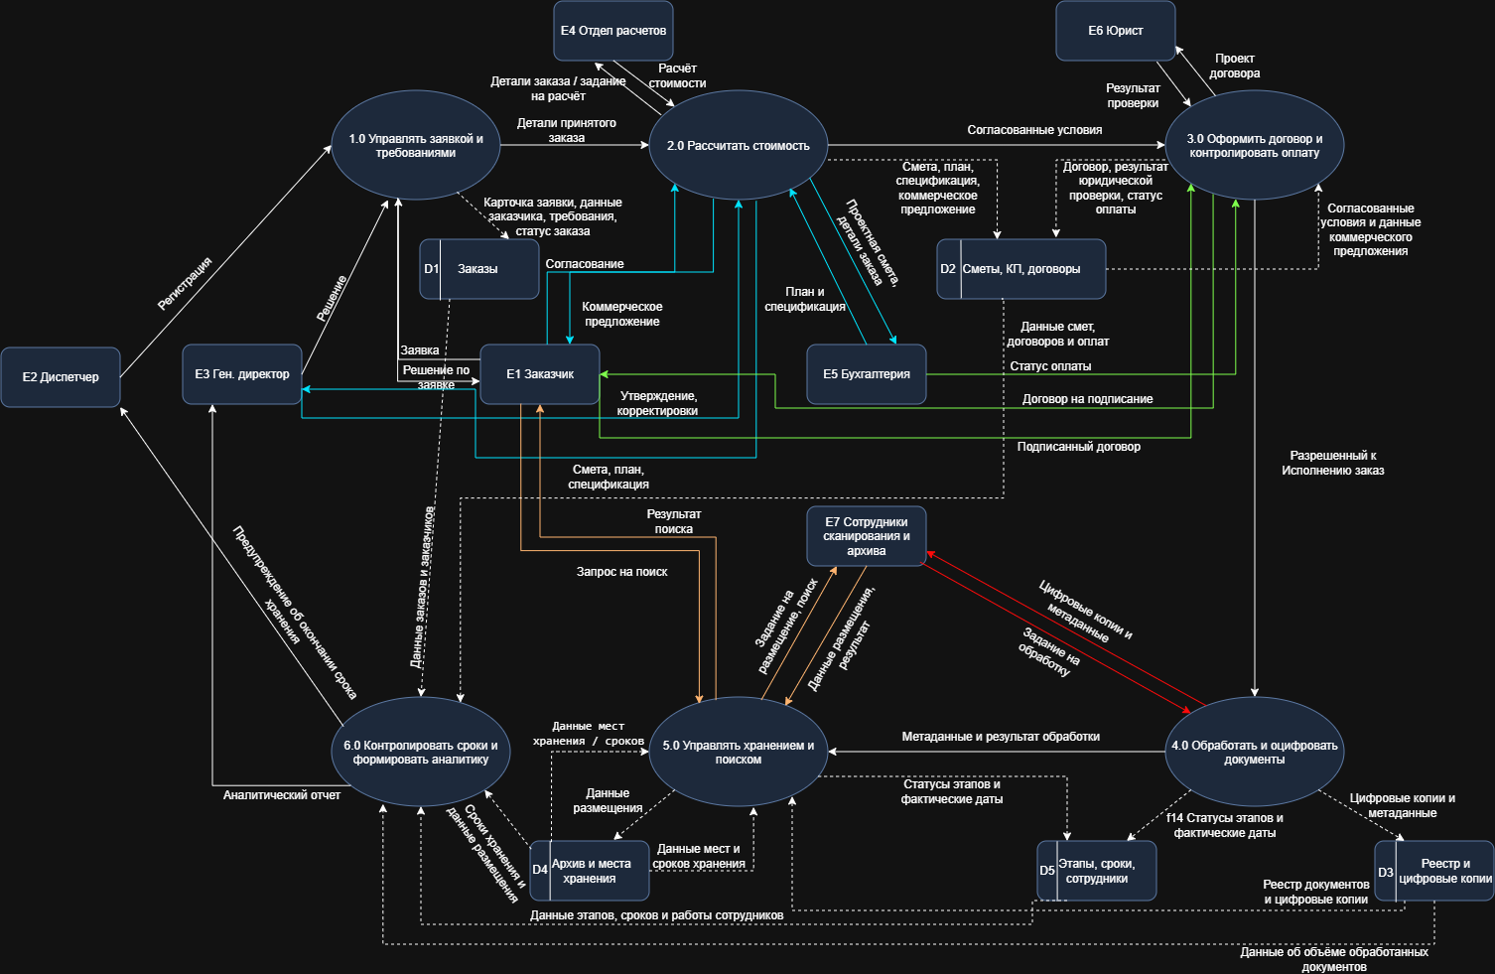
Декомпозиция A0
Шесть процессов, пять хранилищ и сквозной путь заказа
1.0 Заявка → 2.0 Расчёт → 3.0 Договор и оплата → 4.0 Оцифровка → 5.0 Хранение и поиск | 6.0 Контроль и аналитика

Slide 5
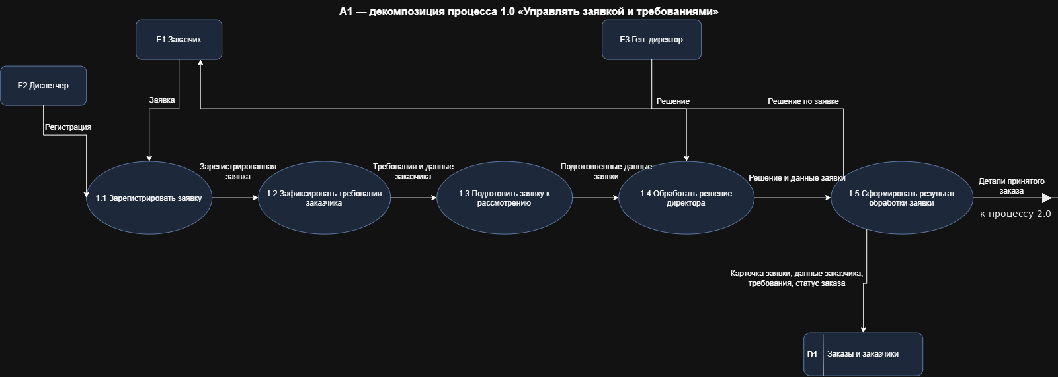
Декомпозиция A1 и данные
Детализация процесса 1.0 «Управлять заявкой и требованиями»
A1: 5 подпроцессов
1.1 Регистрация заявки
1.2 Фиксация требований
1.3 Подготовка к рассмотрению
1.4 Обработка решения директора
1.5 Формирование результата
Хранилища D1–D5
D1 Заказы и заказчики
D2 Сметы, КП, договоры
D3 Реестр и цифровые копии
D4 Архивные единицы и места хранения
D5 Этапы, сроки и работа сотрудников
Правило модели: каждое хранилище имеет входящие записи и используется последующими процессами или аналитикой.

Slide 6
Итог
Что получено и почему модель можно считать корректной
3
уровня модели
7
внешних сущностей
6
процессов A0
5
хранилищ данных
A-0, A0, A1
E1–E7
1.0–6.0
D1–D5
Проверка корректности
Практический результат
• внешние потоки A-0 сбалансированы с A0
• каждый блок относится только к одному типу: Entity, Process или Data Store
• прямых потоков между внешними сущностями нет
• материальные перемещения не моделируются
• хранилища не изолированы
Модель описывает путь заказа от заявки до выполнения услуги и закрывает ключевые проблемы предметной области: контроль сроков, поиск, оцифровку, маркировку, статистику и предупреждения по хранению.
Спасибо! Готов ответить на вопросы.

